Slide 1
5
STRATEGI PRODUK

Slide 2
PERENCANAAN & PENGEMBANGAN PRODUK
Pemahaman Tentang Produk
2. Pentingnya Inovasi Produk
3. Pengembangan Produk Baru
4. Strategi Bauran Produk

Slide 3
1. Pemahaman Produk
Makna Sempit
Produk adalah sekumpulan atribut fisik nyata (tangible) yang terakit dalam sebuah bentuk yang dpt diindentifikasikan
Makna Luas
Produk adalah sekumpulan atribut yang nyata (tangible) dan tidak nyata (intangible) di dalamnya sudah tercakup harga, kemasan, prestise pabrik dll, yang diterima pembeli/konsumen dan dpt memuaskannya.

Slide 4
2. PENTINGNYA INOVASI PRODUK
Karena Produk Mempunyai:
Daur Hidup Produk (Product Life Cycle)
Produk akan menentukan Laba
Produk baru sangat penting bagi pertumbuhan
Konsumen semakin selektif akan kualitas
Persaingan yg semakin ketat

Slide 5
Product Life Cycle
Sales
Maturity
Growth
Decline
Inroduction
Time
Produk berjalan melalui berbagai tingkatan.
Product Life Cycle (daur hidup produk) menunjukkan tahapan dari pertumbuhan yang dapat memberi gambaran manajemen perusahaan untuk mengambil keputusan apakah produk tersebut akan dilanjutkan atau tidak dan kapan produk baru harus diperkenalkan.

Slide 6
Product Life Cycle Strategy
Pertumbuhan
Kreatifitas & Inovasi
Kreatifitas & Inovasi
Kreatifitas & Inovasi
Jangka waktu
Kreatif dan Inovatif

Slide 7
Teknik & Strategi Pasar
Strategi Daur Hidup Produk
Pertumbuhan
Kijang Doyok, 70
Kijang Rover, 80
Kijang grand 90
Kijang Capsul 95
Kijang Inova 2000
?
Jangka waktu

Slide 8
Teknik dan Strategi Pasar
Strategi Daur Hidup Produk
Pertumbuhan
Bebek C90 , C700, 800= th 75-83
Primus, revo 85-90
Grand, supra X 95
Kharisma, revo = 97-2005
Revo matic. Blade = 2009-10
?
Jangka waktu

Slide 9
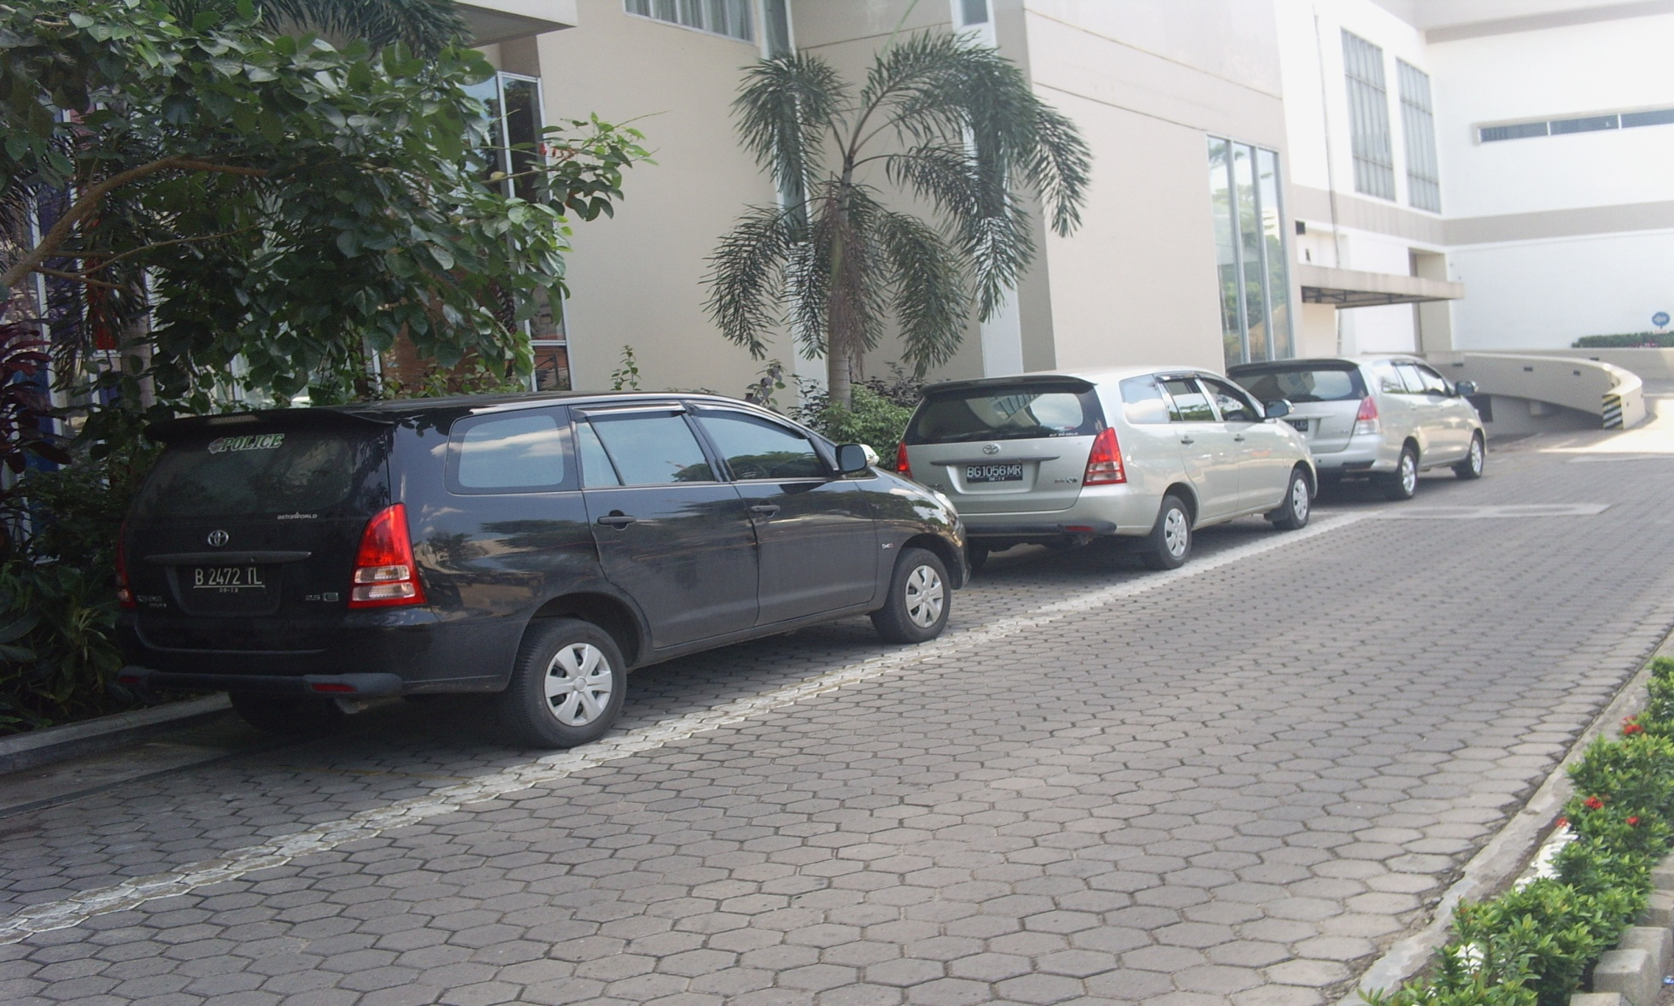
Mobil Keluarga Menguasai (+/-) 40% Pangsa Pasar Mobil di Indonesia
Daur Hidup

Slide 10

Kijang Doyok Ala Horison
Daur Hidup

Slide 11
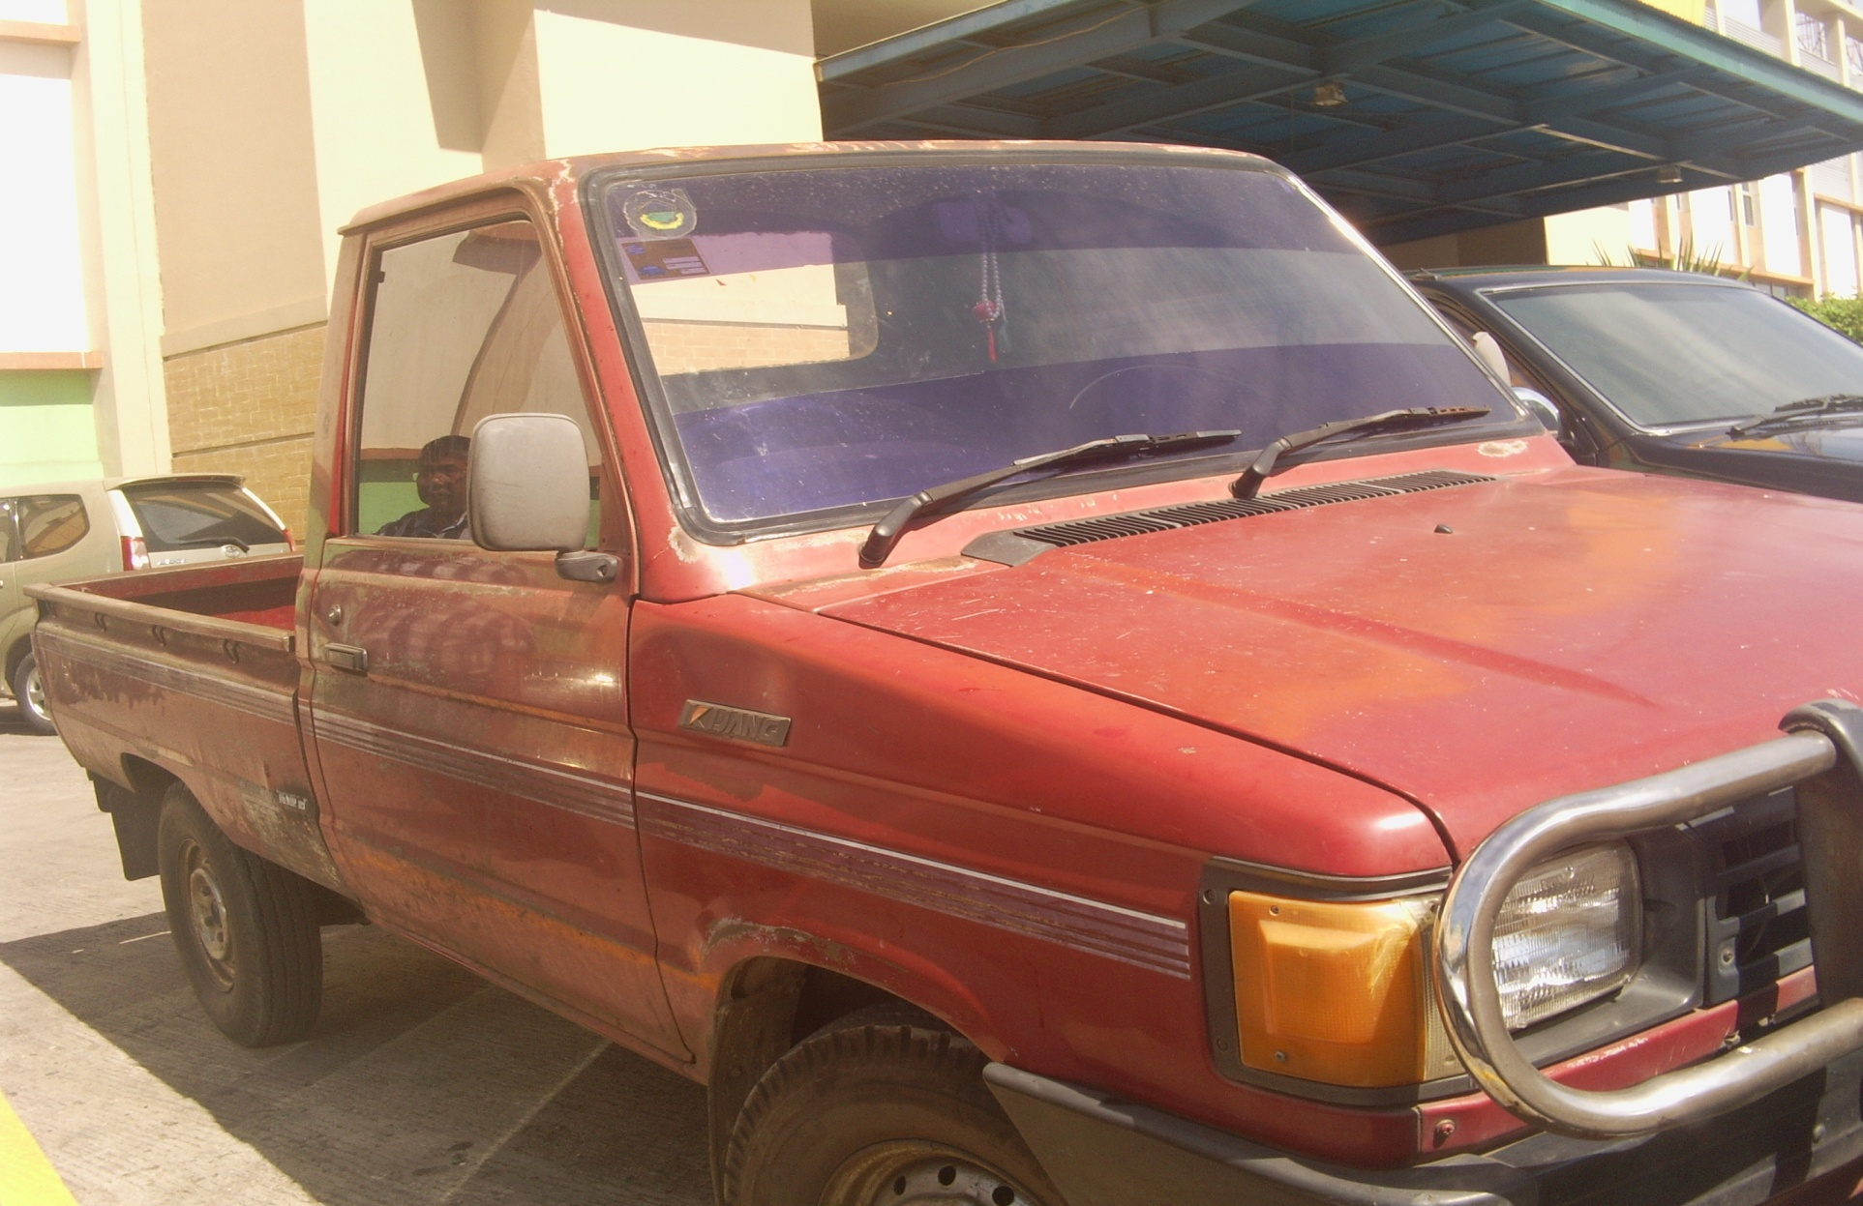
Kijang Rover
Daur Hidup

Slide 12
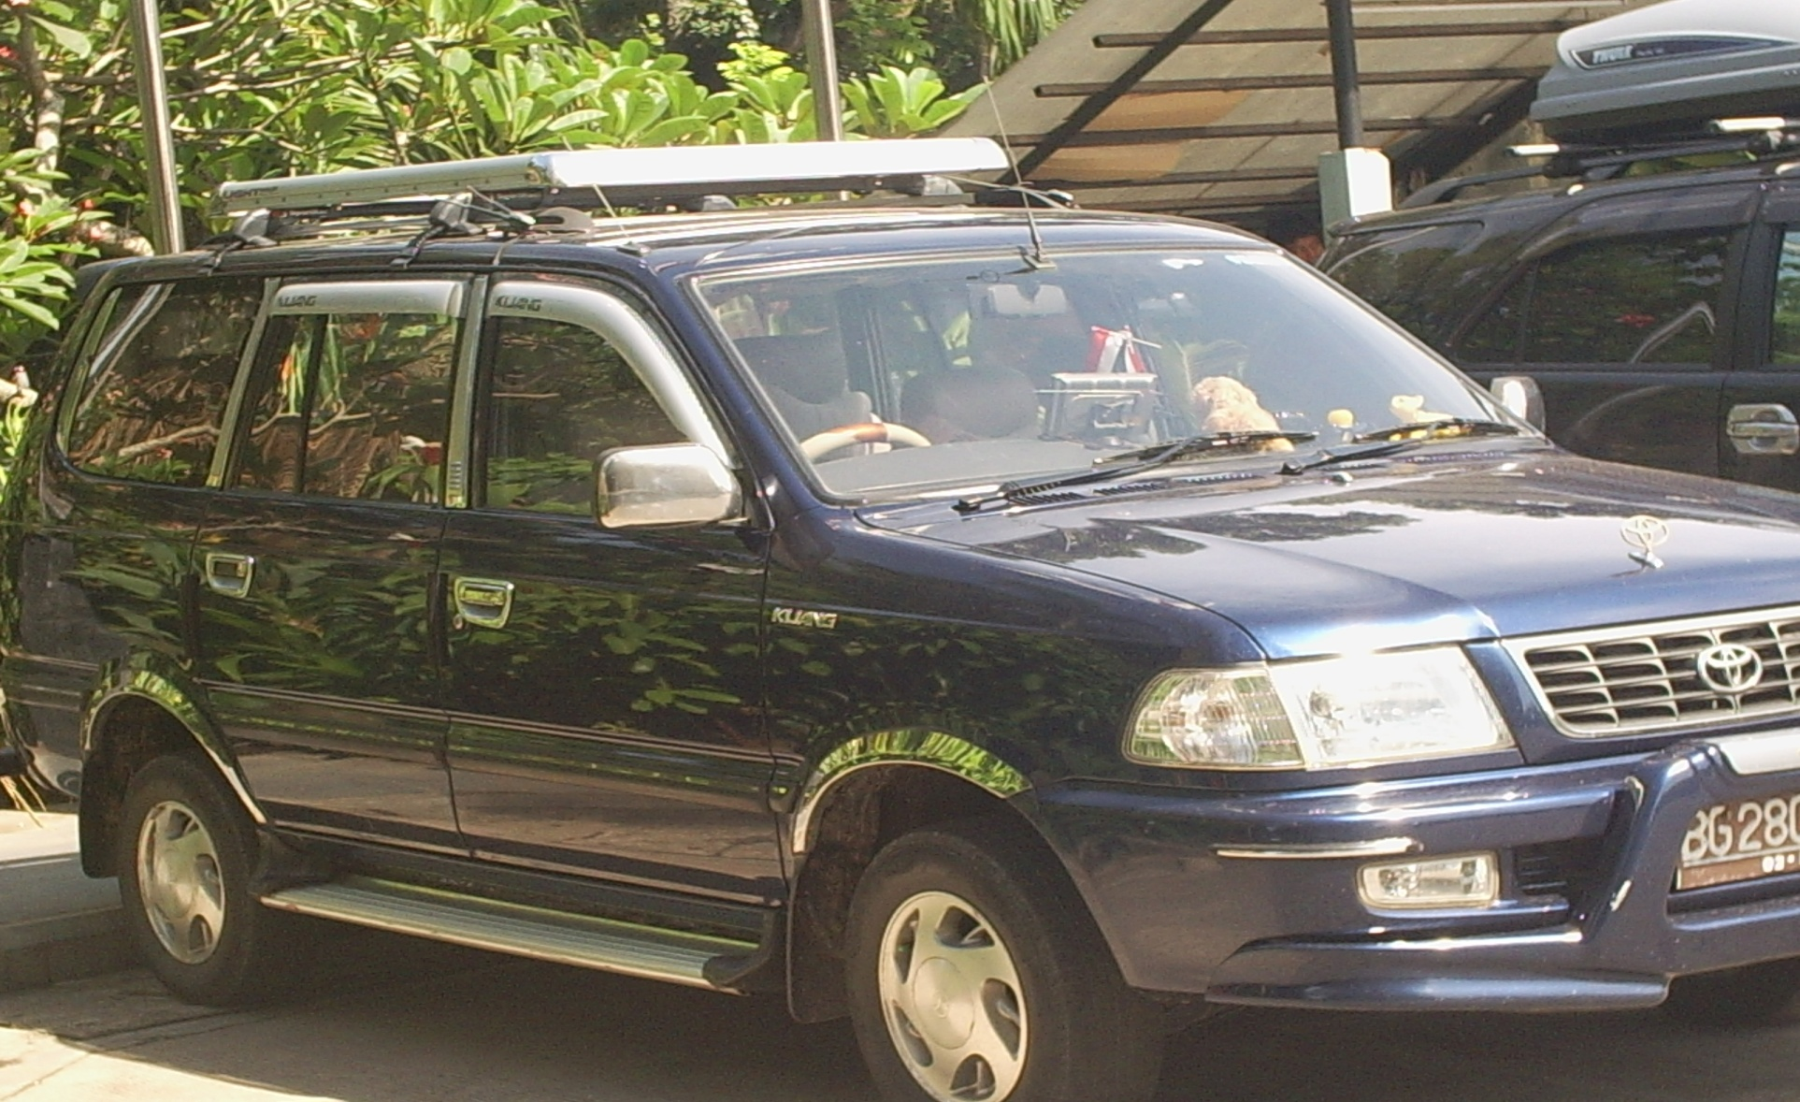
Kijang Grand
Daur Hidup

Slide 13
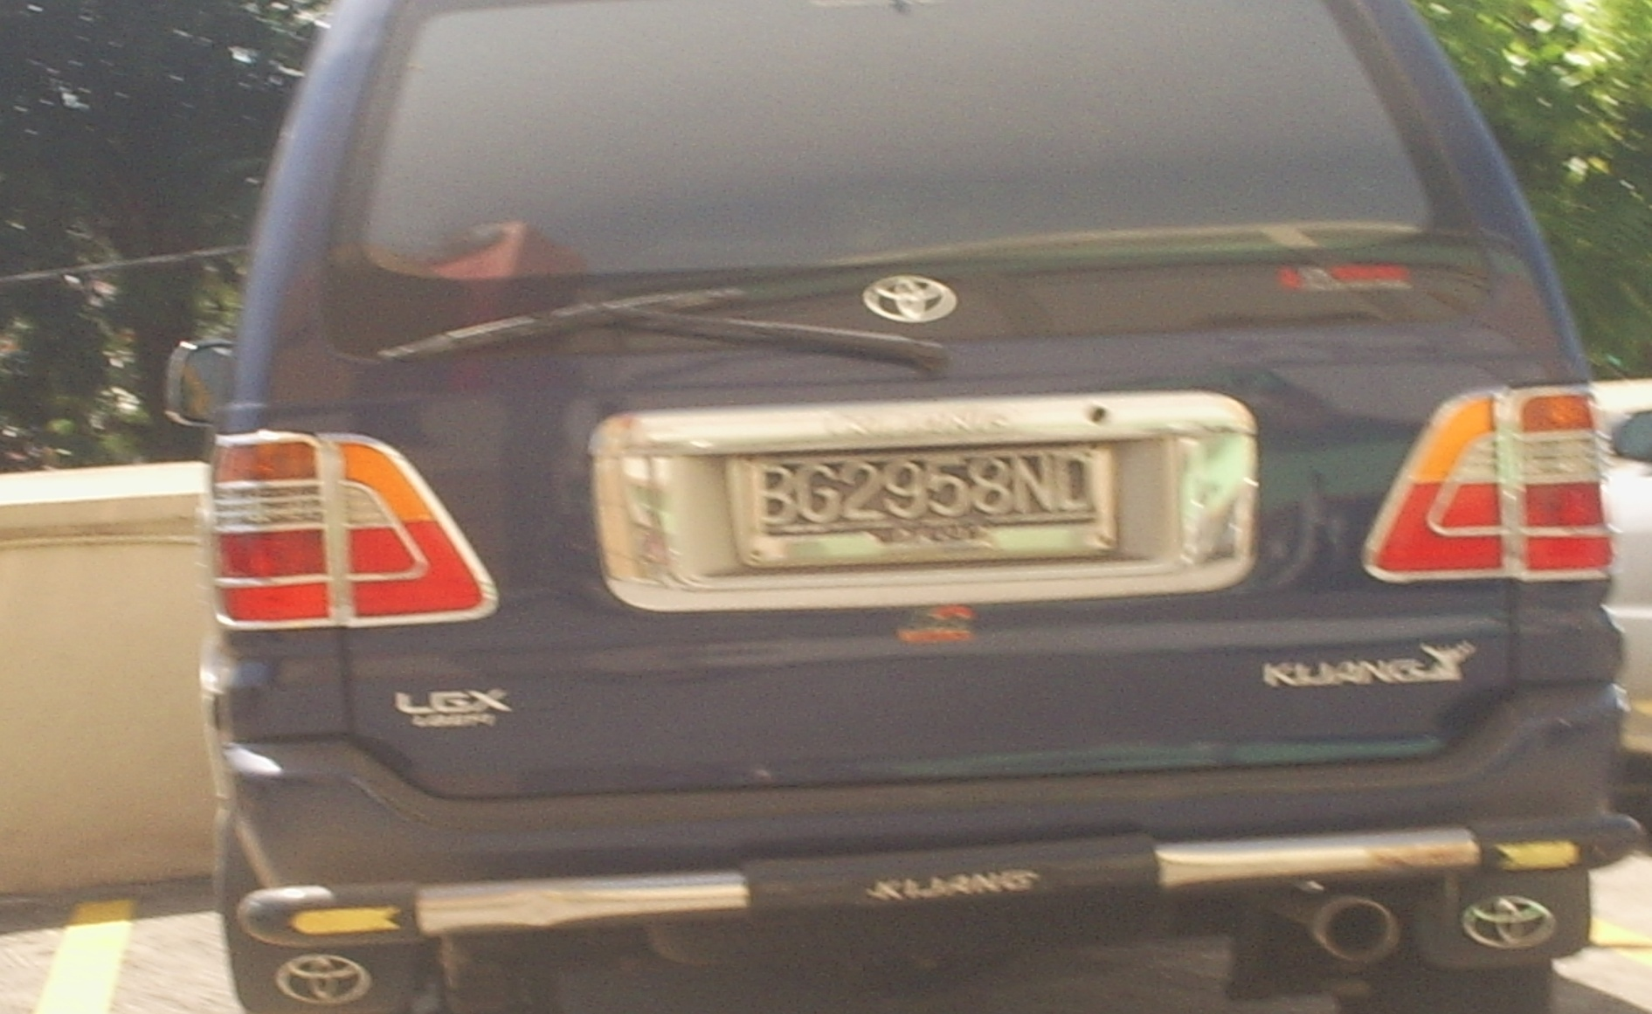
Kijang Kapsul
Daur Hidup

Slide 14
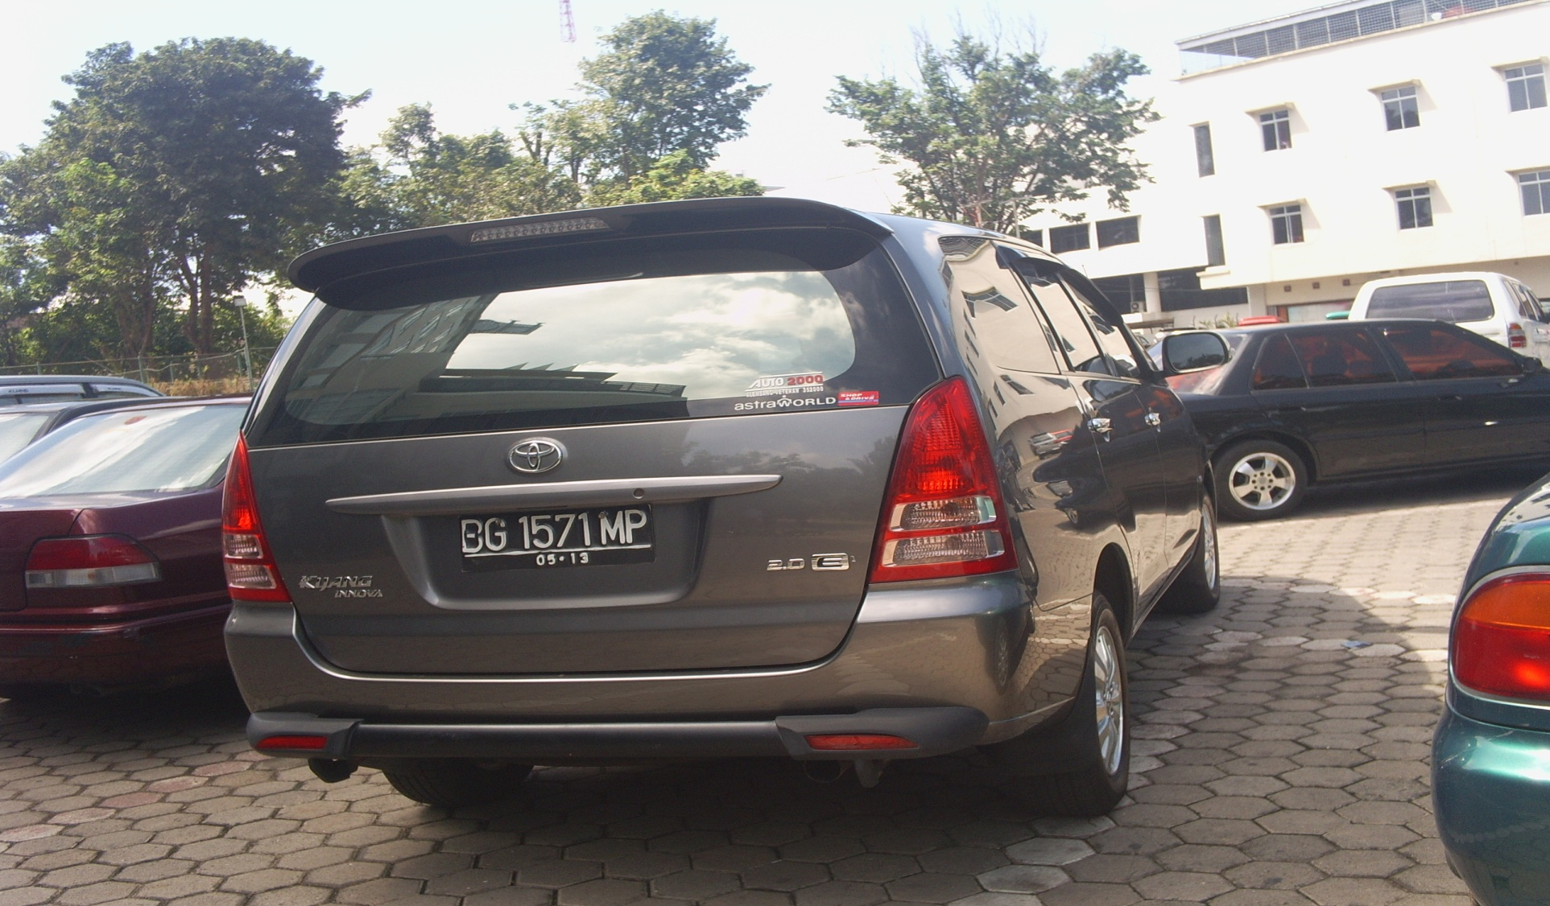
Kijang Inova
Daur Hidup

Slide 15
(Sumber: Kompas, 11 April 2011), BPS, Perdagangan
PRODUK CHINA DI SETIAP LINI
Perdagangan bebas ASEAN-CHINA (ACFTA
Berlaku sejak Januari 2010
DAMPAKNYA ?
Defisit perdagangan dipihak Indonesia ($ 52 mly - $ 49,2 mly ) = $ - 2,8 mly
Produk –Produk China menguasai pasaran Indonesia
1). Mainan anak-anak meningkat (72%)
2). Furnitur meningkat (54%)
3). Elektronik meningkat (90%)
4). Tekstil & turunannya meningkat ( 33,3%)
5). Permesinan meningkat (22,2%)
6). Logam meningkat (18%)

Slide 16
...........DAMPAKNYA ?
Sekitar 20% sektor manufaktur beralih ke sektor perdagangan
Dari Sektor ini tahun 2010 di phk 300.000 Tenaga kerja (sektor alas kaki)

Slide 17
PERDAGANGAN BEBAS CHINA –INDONESIA
(ACFTA)
Ekspor utama produk Indonesia ke China tahun 2010
1. Batu bara meningkat 24,1 %
2. Karet olahan meningkat 6,5%
3. Produk kimia meningkat 15,5%
4. Kertas meningkat 14,6 %
5. Minyak Sawit meningkat 14%

Slide 18
Impor utama produk china ke Indonesia
1 Barang Modal (27,9%)
- Perangkat Telekomunikasi
- Perangkat kapal
- Perangkat kendaraan bermotor
- Mesin elektronik
2. Barang Konsumsi (23,8%)
- Makanan Olahan
- Produk Tekstil
- Produk susu
3. Bahan baku (14,4%)
- Suku cdg mesin kendaraan
- Bhn Industri
- Aksesoris

Slide 19
TERIMA KASIH
Semoga Impian Kita menjadi suatu kenyataan & setiap keputusan yang kita ambil mempunyai manfaat yang besar untuk banyak orang. Amin.
Vertcal limit

